Slide 1
МИНИСТЕРСТВО ОБРАЗОВАНИЯ, НАУКИ И МОЛОДЕЖНОЙ ПОЛИТИКИ КРАСНОДАРСКОГО КРАЯ Государственное автономное профессиональное образовательное учреждение Краснодарского края «Новороссийский колледж строительства и экономики» (ГАПОУ КК «НКСЭ»)
Тема :
«Модернизация локальной сети предприятия с помощью оборудования Cisсo»
Преподаватель: Белова С.В.
Новороссийск 2020

Slide 2
Цель работы: рассмотреть организацию VLAN – как меру для модернизации ЛВС предприятия.
Для достижения поставленной цели необходимо решить следующие задачи:
рассмотреть основные понятия виртуальной сети;
рассмотреть преимущества виртуальной сети;
рассмотреть способы модернизации ЛВС на основе VLAN.
Объектом исследования является виртуальная локальная сеть.
Предметом исследования являются характеристики виртуальной локальной сети.

Slide 3
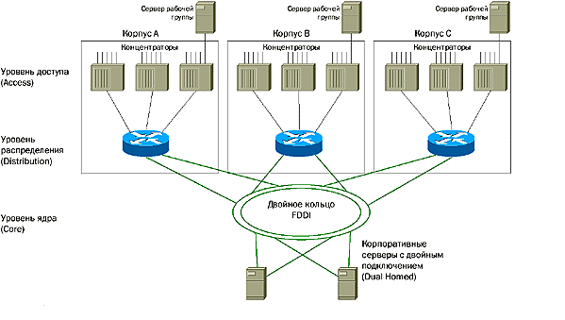
Многоуровневый подход к проектированию сетей обеспечивает оптимальное использование многоуровневой коммутации, что позволит создать масштабируемую, отказоустойчивую и управляемую сеть. Независимо от того, по какой топологии построена корпоративная сеть – Ethernet или ATM – применение многоуровневой модели имеет множество преимуществ. Многоуровневая сеть имеет строгое иерархическое разделение различных компонентов, что обеспечивает значительное упрощение процедур поиска и устранения неисправностей при масштабировании такой сети. На рисунке представлена типичная иерархическая модель сети, объединяющей в себе маршрутизаторы и концентраторы-повторители

Slide 4
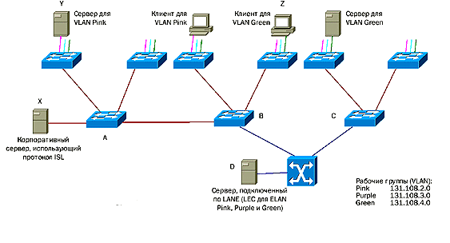
На рисунке показан обновленный вариант сети с распространением VLAN по всему кампусу, предоставляющий преимущества многоуровневой коммутации.

Slide 5
Независимо от того, используется ли ядро, основанное на коммутации кадров Ethernet или на коммутации ячеек ATM, такой подход к проектированию имеет ряд общих преимуществ. Все части модели в значительной степени структурированы, что позволяет облегчить выполнение функций управления и поиска неисправностей. Модульность каждого строительного блока сети обеспечивает хорошие возможности масштабирования при добавлении новых корпусов здания и серверных ферм. «Интеллектуальные» маршрутизирующие протоколы уровня три, такие как OSPF и EIGRP, обеспечивают выполнение функций разделения нагрузки и восстановления после сбоев внутри основных магистралей уровня ядра.

Slide 6
В рамках профессионального модуля ПМ03 «Эксплуатация объектов сетевой инфраструктуры» изучается курс развертывания сетей для малого и среднего бизнеса на основе оборудования компании Cisco.
Маршрутизаторы Cisco Systems обладают дополнительными функциями по контролю над широковещательным трафиком, что обеспечивает еще большую масштабируемость и управляемость кампусных сетей. Эти функции заложены в программное обеспечение Cisco IOS™, которое функционирует как на маршрутизаторах, так и на многоуровневых коммутаторах компании.
Поэтому для модернизации сети предприятия предлагается использовать коммутаторы и маршрутизаторы данного производителя.

Slide 7
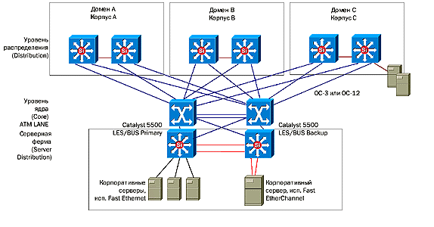
На рисунке представлена сеть с ядром ATM LANE на основе коммутаторов Catalyst 5500

Slide 8
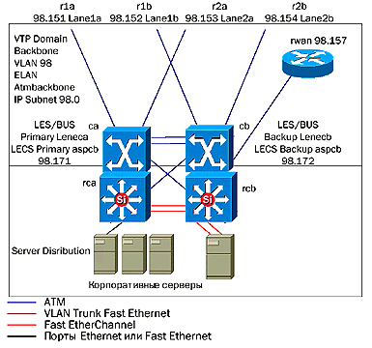
Рассмотрим модернизацию сети на базе оборудования Cisco.
Предлагается следующая схема ядра сети
На рисунке к ядру подключены девять клиентов LEC. Клиент LEC выполняет роль пограничного элемента, работающего между сетью ATM и станциями некоторой локальной сети. Для каждой ЛС, входящей в АТМ, имеется один LEC.
Количество клиентов определяется структурой сети организации, а именно:
концентротор Fast Ethernet Switch, четыре штуки;
коммутатор Gigabit Ethernet Switch, один;
рабочая станция для сервера терминалов на базе Windows 2008 Server, две штуки;
компьютеры для программистов и системного администратора, две штуки.

Slide 9
Количество требуемых виртуальных соединений вычисляется по формуле:
6n < x < 6n + (n(n-1)/2))
где n – количество LEC в ядре ATM.
При отсутствии трафика каждый LEC имеет шесть виртуальных соединений. Для сети ATM с девятью LEC мы получаем:
54 < x < 90
Для определения количества открытых виртуальных соединений можно воспользоваться командой show atm vc.
Rwan#show atm vc
AAL / Peak Avg. Burst
Interface VCD VPI VCI Type Encapsulation Kbps
Kbps Cells Status
ATM0/0 1 0 5 PVC AAL5-SAAL 155000 155000 96 ACTIVE
ATM0/0 2 0 16 PVC AAL5-ILMI 155000 155000 96 ACTIVE
ATM0/0.2 4 0 33 SVC LANE-LEC 155000 155000 32 ACTIVE
ATM0/0.2 5 0 34 MSVC LANE-LEC 155000 155000 32 ACTIVE
ATM0/0.2 6 0 35 SVC LANE-LEC 155000 155000 32 ACTIVE
ATM0/0.2 7 0 36 MSVC LANE-LEC 155000 155000 32 ACTIVE
ATM0/0.2 79 0 127 SVC LANE-DATA 155000 155000 32 ACTIVE
Показанный вывод результатов команды фиксирует шесть виртуальных соединений по умолчанию и одно соединение данных, которое открылось из-за текущей Telnet сессии на маршрутизатор

Slide 10
Далее произведем настройку и конфигурирование клиентов. Конфигурируем aspca как основной LECS, а aspcb – как резервный. Модуль LANE в коммутаторе уровня ядра ca становится основным сервером LES/BUS для ядра ELAN. В связи с тем, что оба модуля – и laneca, и lanecb – имеют интерфейсы Dual-PHY, то выбираем активным интерфейсом первый из них (PHY-A).
В представленной конфигурации мы соединяем порт Ethernet 13/0/0 с портом, находящимся в составе VLAN в качестве второго порта внеполосного управления для испытательных целей. Постольку поскольку мы имеем дело с коммутатором, то ему необходим основной маршрутизатор. Так как на уровне ядра не используется протокол HSRP, мы будем использовать Proxy ARP. Основной маршрутизатор будет иметь адрес 131.108.98.171, который принадлежит управляющему интерфейсу коммутатора. Маска подсети будет 255.255.0.0.

Slide 11
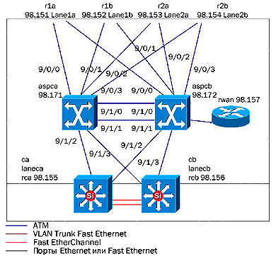
На рисунке показаны физические подключения основных и резервных соединений ATM от каждого порта модуля LANE Dual-PHY к портам коммутаторов aspca и aspcb.

Slide 12
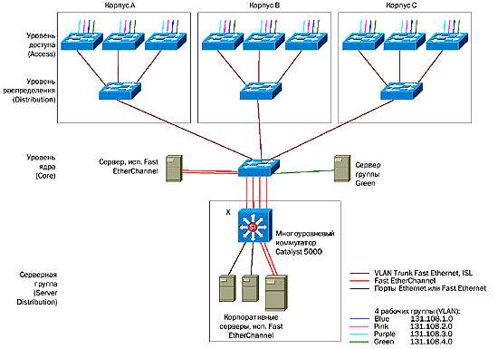
На рисунке представлена полученная схема сети с распространением VLAN по всему кампусу с функциями многоуровневой коммутации

Slide 13
Выводы:
Виртуальные сети предлагают следующие преимущества:
контроль широковещательного трафика;
функциональные рабочие группы;
повышенная безопасность.
в отличие от традиционных сетей LAN, ограниченных интерфейсами маршрутизатора/моста, VLAN может рассматриваться как широковещательный домен с логически настраиваемыми границами;
основным преимуществом технологии VLAN является возможность создания рабочих групп, ориентированных более на функциональные потребности, чем на физическое расположение или тип носителя;
сети VLAN также предлагают дополнительные преимущества безопасности. Пользователи объявленной группы не могут получить доступ к данным другой группы потому, что каждая VLAN это закрытая логически объявленная группа;
VLAN может быть назначена для:
порта;
MAC адресу;
идентификатору пользователя User ID;
сетевому адресу.
Технология виртуальных сетей создает гибкую основу для построения крупной сети, соединенной маршрутизаторами, так как коммутаторы позволяют создавать полностью изолированные сегменты программным путем, не прибегая к физической коммутации.

Slide 14
Спасибо за внимание

